Slide 1

Projet 3 : Concevez une application au service de la santé publique
Etudiant : Christophe Lebrun
Mentor : Thierno Diop
Evaluateur : Walid Ayadi
Parcours « Data Scientist »
2 août 2019

Slide 2

Le contexte
L'agence "Santé publique France" a lancé
un appel à projets pour trouver des idées innovantes d’applications en lien avec l'alimentation.
Nous souhaitons y participer et proposer une idée d’application.

Slide 3
YUSKAN

Slide 4
Plan de la présentation
Partie 1 (5 min) - Présentation de l’idée d’application
Partie 2 (5 min) - Présentation du nettoyage du jeu de données (notebook)
Partie 3 (10 min) - Présentation de l’analyse exploratoire (notebook)
Partie 4 (5 min) - Présentation des faits pertinents pour l’application (notebook)
Partie 5 (5 à 10 min) - Questions-réponses

Slide 5
Partie 1 : Présentation de L’idée d’application

Slide 6

LES DONNÉES
Base de données Open Food Fact :
BDD ouverte (open data) et collaborative
Base de +800’000 produits alimentaires
Répertorie les ingrédients, les allergènes, la composition nutritionnelle…
… et toutes les informations présentes sur les étiquettes des aliments
Description des 175 variables : ici
Le fichier .csv pèse +2,4 Go

Slide 7
YUSKAN
Application pour la prévention de l’obésité chez les jeunes

Slide 8

L’idée D’application
Une alternative à
Libre et gratuite
Simple (voir basique) et légère
Pas de compte utilisateur
Pas de collecte de données
Pas d’historique…
Hors connexion
Accessible partout
Sans consommation de « data »

Slide 9
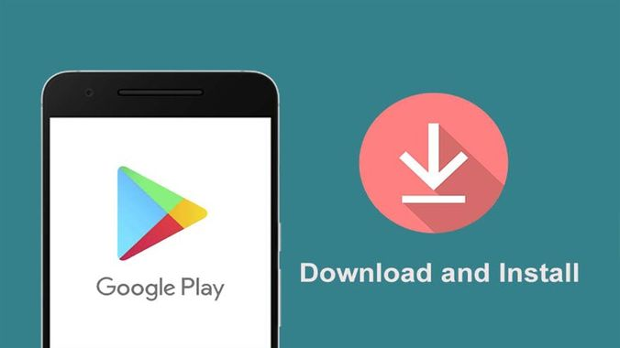
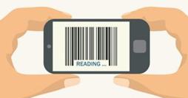

YUSKAN

Slide 10
Problématiques
Quelles sont les principales variables corrélées au Nutri-Score ?
afin d’informer l’utilisateur des points positifs et négatifs
afin de faire de permettre de l’imputation
afin d’éliminer les variables inutiles
Peut-on imputer le Nutri-Score ?
pour augmenter le nombre de produits pris en charge
en étant transparent avec l’utilisateur
Peut-on réduire drastiquement la taille de la base de données ?
pour améliorer la « portabilité » de la base de données
tout en conservant un maximum d’informations

Slide 11

Partie 2 : Présentation du nettoyage effectué Partie 3 : Présentation de l’analyse exploratoire Partie 4 : Présentation des faits pertinents pour l’application

Slide 12
Partie 5 : QUESTIONS-RÉPONSES
12

Slide 13
MERCI DE VOTRE ATTENTION
13

